Slide 1
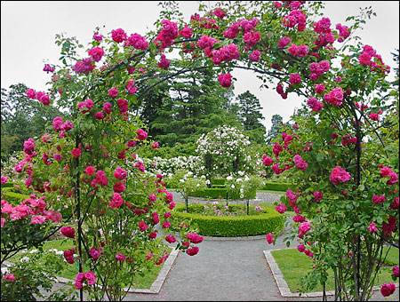
স্বাগতম

Slide 2
শিক্ষক পরিচিতি
মোহাম্মদ ইয়াদ আলী
সহকারী শিক্ষক
শিবালয় কেন্দ্রীয় আদর্শ সরকারি প্রাথমিক বিদ্যালয়
শিবালয়, মানিকগঞ্জ
E-mail : eyadaliatk79@gmail.com
Mobile : 01714836653.

Slide 3
পাঠ পরিচিতি
শ্রেণি : তৃতীয়
বিষয় : প্রাথমিক বিজ্ঞান
পাঠের শিরোনাম : জীব ও জড়
পাঠ্যাংশ : বিভিন্ন ধরনের উদ্ভিদ
সময় : ৩৫ মিনিট, তারিখ : …../…../………

Slide 4
শিখনফল
২.২.১ নিকট পরিবেশের উদ্ভিদ সনাক্ত করতে পারবে।
২.২.৩ বিভিন্ন উদ্ভিদ ও প্রাণীর বৈশিষ্ট্য উল্লেখ করতে
পারবে এবং শ্রেণিকরণ করতে পারবে।

Slide 5
এখানে একটি ভিডিও দেওয়া আছে

Slide 6
পাঠের পূর্বজ্ঞান যাচাই
উদ্ভিদের বৈশিষ্ট্যগুলো কি কি?
উদ্ভিদের অংশগুলো কি কি?

Slide 7
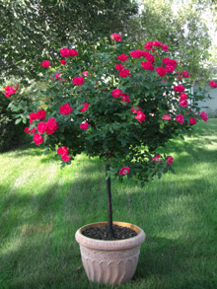
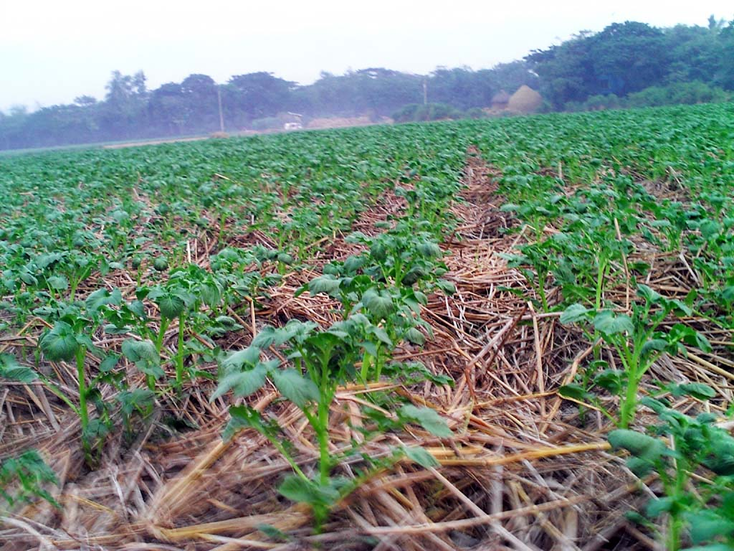
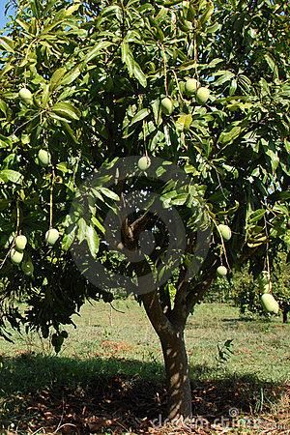
বিভিন্ন ধরনের উদ্ভিদ।
আলু গাছ
গোলাপ ফুল গাছ
আম গাছ

Slide 8
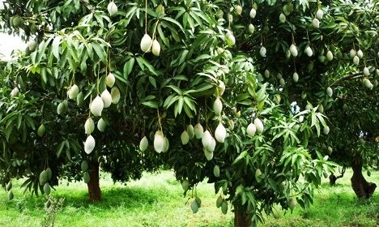
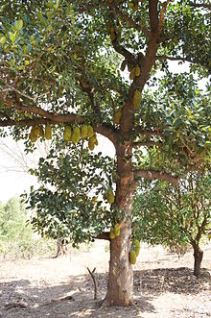
বৃক্ষ জাতীয় উদ্ভিদ।
আম গাছ
কাঁঠাল গাছ

Slide 9
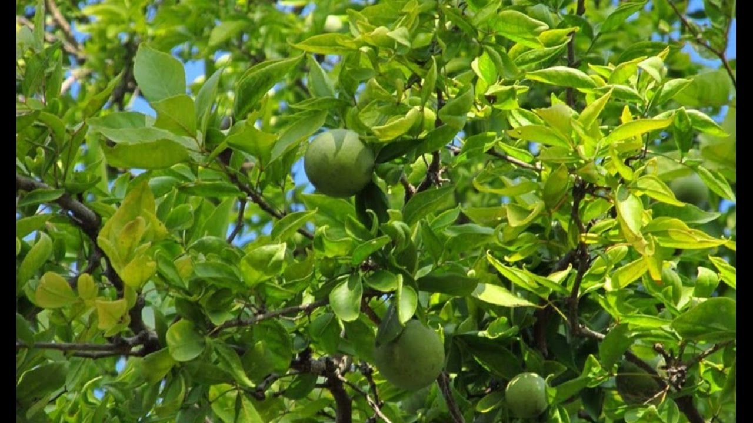
বৃক্ষ জাতীয় উদ্ভিদ।
বেল গাছ

Slide 10
বৃক্ষ কাকে বলে
যে সকল উদ্ভিদ আকারে বড় কান্ড মোটা, দীর্ঘ ও শক্ত এবং কান্ড থেকে শাখা প্রশাখা ও পাতা বের হয় সেগুলোকে বৃক্ষ বলে।

Slide 11
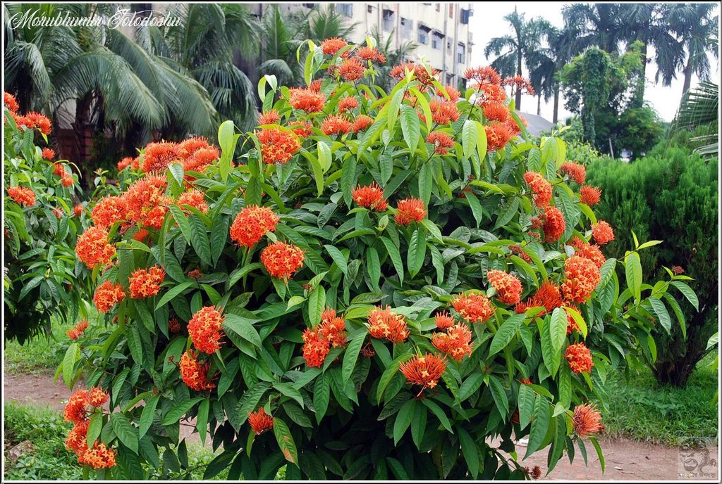
গুল্ম জাতীয় উদ্ভিদ।
গোলাপ গাছ
রঙ্গন গাছ

Slide 12
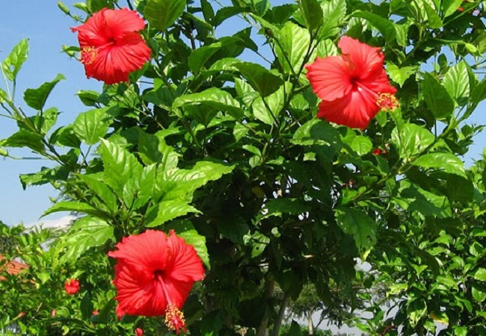
গুল্ম জাতীয় উদ্ভিদ।
জবা ফুল

Slide 13
গুল্ম জাতীয় উদ্ভিদ কাকে বলে?
যে সকল উদ্ভিদের কান্ড শক্ত কিন্তু বৃক্ষের মতো দীর্ঘ ও মোটা নয় এবং কান্ডের গোড়ার কাছ থেকেই শাখা প্রশাখা বের হয় সেগুলোকে গুল্ম বলে। এদের শিকড় মাটির বেশি গভীরে প্রবেশ করে না।

Slide 14
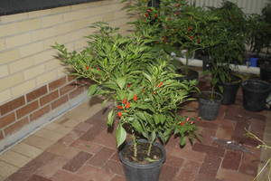
বিরুৎ জাতীয় উদ্ভিদ
আলু গাছ
মরিচ গাছ

Slide 15
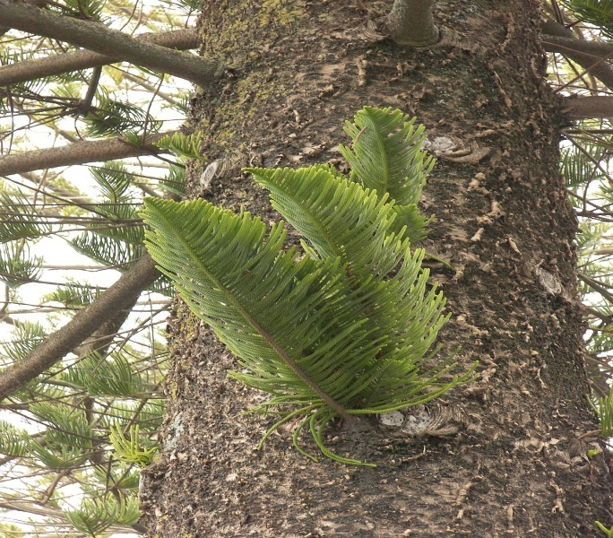
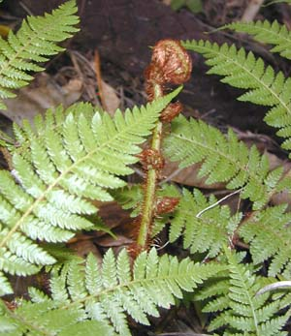
বিরুৎ জাতীয় উদ্ভিদ
ফার্ন
টেঁকিশাক

Slide 16
বিরুৎ উদ্ভিদ কাকে বলে ?
যে সকল উদ্ভিদ আকারে ছোট এবং কান্ড নরম তাদেরকে বিরুৎ উদ্ভিদ বলে। এদের শিকড় মাটির গভীরে প্রবেশ করে না।

Slide 17
অপুস্পক উদ্ভিদ কাকে বলে ?
যে সকল উদ্ভিদের ফুল হয় না সেগুলোকে অপুষ্পক উদ্ভিদ বলে। যেমন-মস, ঢেঁকিশাক

Slide 18
সপুস্পক উদ্ভিদ কাকে বলে ?
যে সকল উদ্ভিদের ফুল হয় সেগুলোকে সপুষ্পক উদ্ভিদ বলে। যেমন-গোলাপ, জবা, আম, শাপলা

Slide 19
বৃক্ষ জাতীয় উদ্ভিদ
বৃক্ষ জাতীয় উদ্ভিদ
আম গাছ
কাঁঠাল গাছ
বেল গাছ

Slide 20
গুল্ম উদ্ভিদ কাকে বলে ?
গুল্ম উদ্ভিদ
গোলাপ ফুল গাছ
রঙগন ফুল গাছ
জবা ফুল গাছ

Slide 21
বিরুৎ উদ্ভিদ কাকে বলে ?
বিরুৎ উদ্ভিদ
মরিচ গাছ
মস
আলু গাছ
ফার্ণ

Slide 22
অপুষ্পক উদ্ভিদ
ফার্ন
মস

Slide 23
সপুষ্পক উদ্ভিদ
আম গাছ
গোলাপ গাছ
শাপলা

Slide 24
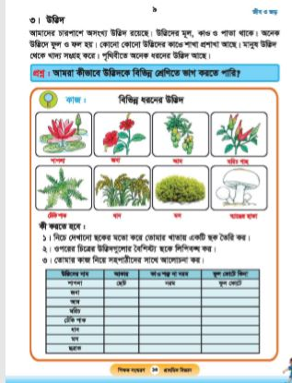
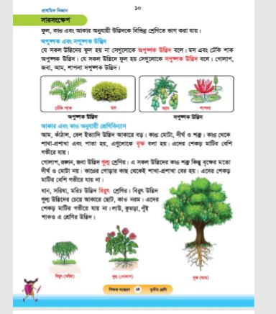
পাঠ্য বই সংযোজন
তোমার বইয়ের ৯ এবং 10 পৃষ্ঠা বের কর

Slide 25
দলীয় কাজ
৩ টি দলে ভাগ করি
গোলাপ দল
জবা দল
বেলী দল

Slide 26
গোলাপ দলের কাজ
বৃক্ষ জাতীয় উদ্ভিদ
জবা দলের কাজ
গুল্ম জাতীয় উদ্ভিদ
বেলী দলের কাজ
বিরুৎ জাতীয় উদ্ভিদ

Slide 27
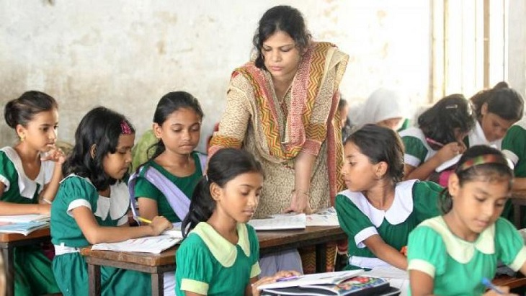
জোড়ায় কাজ

Slide 28
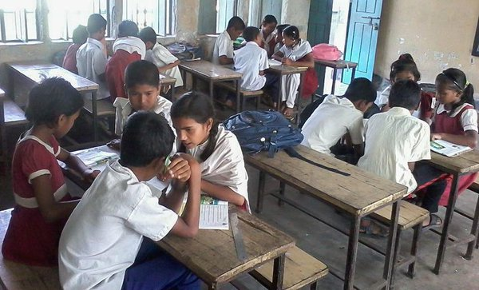
দলীয় কাজ
পারগ শিশুদের সহযোগিতায় দুর্বল শিক্ষার্থীদের পাঠ বুঝতে সাহায্য করব। প্রয়োজনে নিজে সহযোগিতা করব।

Slide 29
নিচের ছকটি পূরণ করতে শিক্ষার্থীদের সহযোগীতা করব
উদ্ভিদের নাম | আকার | কান্ড শক্ত না নরম | ফুল ফোটে কিনা
শাপলা | ছোট | নম | ফূল ফোটে
জবা
আম
মরিচ
ঢেঁকিশাক
ধান
মস
ছত্রাক

Slide 30
মূল্যায়ন কাজ
নিচের ছকে বৃক্ষ, গুল্ম ও বিরুৎ জাতীয় উদ্ভিদের নাম লেখ
বৃক্ষ জাতীয় উদ্ভিদ | গুল্ম জাতীয় উদ্ভিদ | বিরুৎ জাতীয় উদ্ভিদ

Slide 31
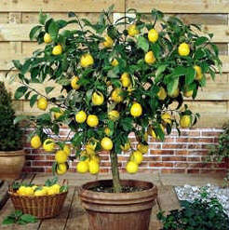
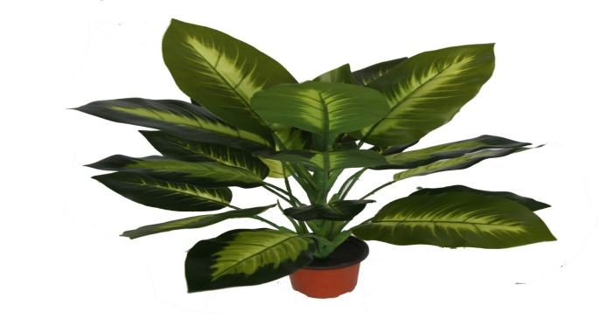
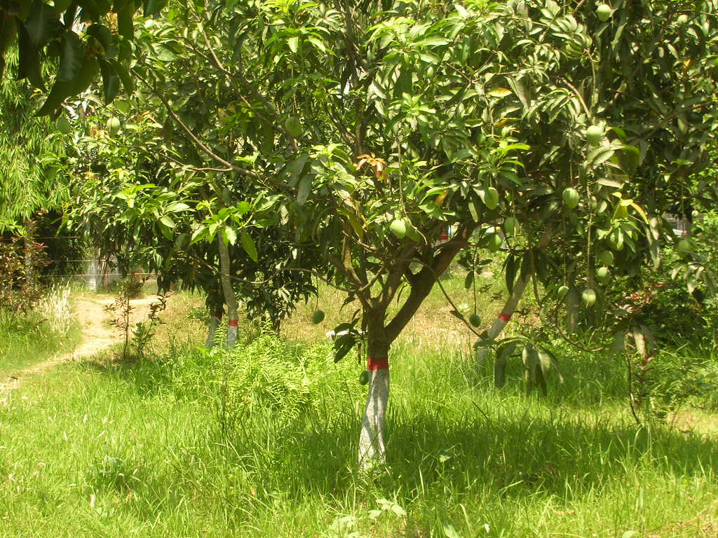
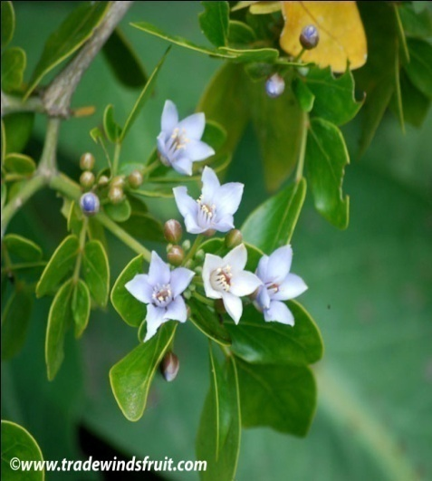
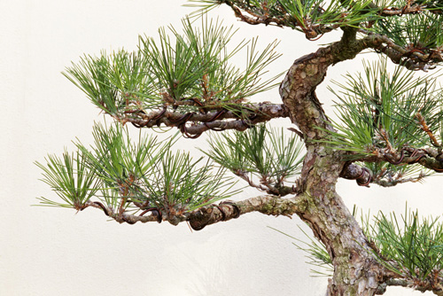
বাড়ীর কাজ
কোনটি কোন ধরনের উদ্ভিদ তার একটি তালিকা তৈরি করে নিয়ে আসবে
∙

Slide 32
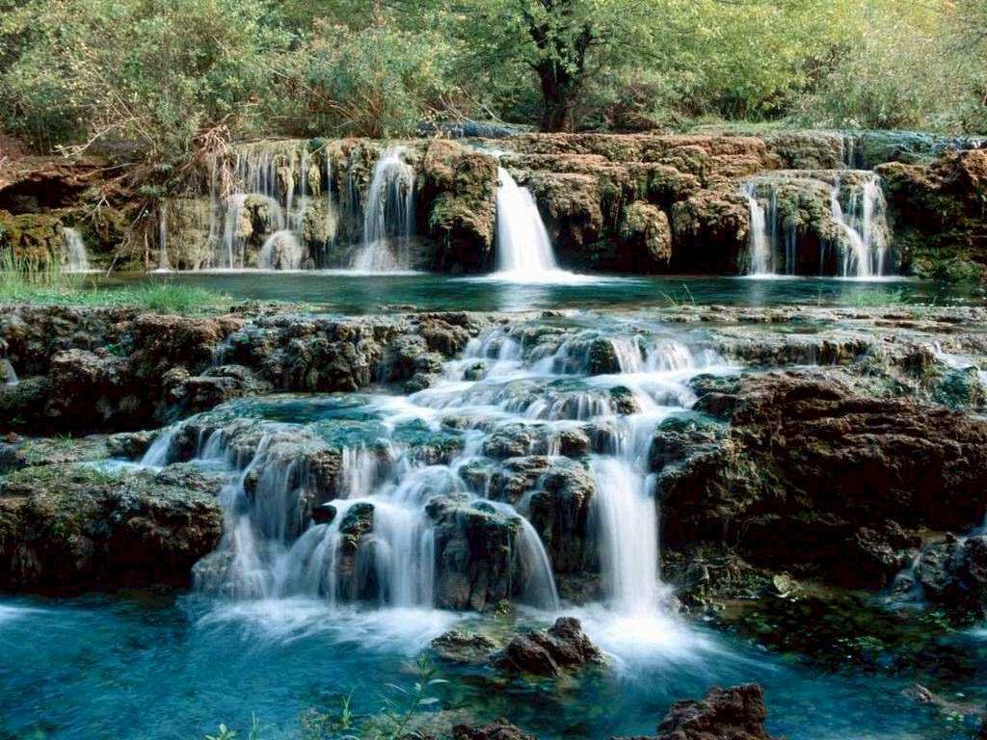
ধন্যবাদ

